Slide 1
Chủ đề 5: Mô tả đặc trưng Haar, HOG
1. Mục tiêu
  Bài học cung cấp kiến thức về mô tả đặc trưng Haar, HOG.
2. Nội dung
  Mô tả đặc trưng Haar
  Mô tả đặc trưng HOG
  Lập trình trích chọn đặc trưng Haar, HOG
3. Giao nhiệm vụ
Làm bài kiểm tra trắc nghiệm trên hệ thống LMS

Slide 2
Mô tả đặc trưng HAAR, HOG

Slide 3


5.1 Mô tả đặc trưng Haar
5.1.1. Đặc trưng Haar
Phương pháp Haar phát triển dựa trên nguyên lý Haar- wavelet, dùng các đáp ứng cải thiện từ ba bậc đầu tiên của sóng Haar wavelet như là tập đặc trưng:
Nguyên lý cơ bản phương pháp Haar là tính độ sai khác về tổng giá trị mức xám giữa các vùng với nhau. Phương pháp Haar lần đầu tiên được giới thiệu và áp dụng thành công cho nhận dạng mặt người theo thời gian thực nhờ kết hợp phương pháp tính nhanh theo tích phân ảnh (intergral image). Ban đầu, bộ mô tả Haar chỉ sử dụng 4 loại mẫu đặc trưng cơ bản là sự kết hợp của hai, ba hoặc bốn vùng phân phối theo các dạng tương ứng như minh họa.

Slide 4
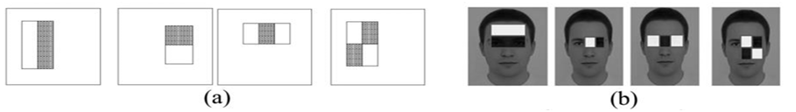
5.1.1. Đặc trưng Haar
Các mẫu đặc trưng cơ bản của Haar: (a) các khối và phân phối của nó theo đề xuất của Viola, (b) ứng dụng trong nhận dạng mặt người.

Slide 5
5.1.1. Đặc trưng Haar
Mỗi đặc trưng Haar chính là giá trị khác biệt giữa tổng giá trị mức xám điểm ảnh trong vùng đen và vùng trắng tương ứng theo từng loại mẫu và từng kích thước vùng khác nhau. Trong thực nghiệm và ứng dụng thực tế, kích thước của mỗi hình chữ nhật đen và trắng được thay đổi tương ứng từ ngưỡng dưới đến ngưỡng trên, mỗi lần thay đổi theo hệ số tỷ lệ nào đó để trích ra tập nhiều đặc trưng và được ghép kết hợp lại với nhau theo một thứ tự nhất định thành một vector đặc trưng.

Slide 6
5.1.2 Trích xuất đặc trưng Haar
Để tính các giá trị của đặc trưng Haar, ta phải tính tổng giá trị pixel trong các vùng trên ảnh. Việc này được thực hiện lặp đi lặp lại toàn bộ vị trí trên ảnh mẫu (quét qua toàn bộ ảnh) và thực hiện với các kích thước vùng khác nhau.
Một hạn chế trong tính đặc trưng Haar là tuy giá trị mức xám pixel không đổi nhưng việc tính tổng được lặp đi lặp lại nhiều lần dẫn đến chi phí tính toán lớn, không đáp ứng được đòi hỏi xử lý thời gian thực (real time).

Slide 7

5.1.2 Trích xuất đặc trưng Haar
Do đó, tác giả Viola và Jones đã đề xuất giải pháp tính nhanh đặc trưng mà không cần thực hiện lặp lại cho mỗi mức scale ảnh và mỗi kích thước vùng (đen/ trắng) bằng cách sử dụng phương pháp tích phân ảnh (integral image). Phương pháp này sử dụng một mảng hai chiều có kích thước bằng với kích của ảnh để lưu trữ tổng giá trị cộng dồn pixel từ trái qua phải, từ trên xuống dưới. Nghĩa là mỗi phần tử của mảng này được tính bằng tổng tích lũy của toàn bộ điểm ảnh từ đầu tiên đến vị trí phần tử hiện tại theo công thức sau:

Slide 8
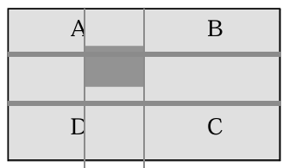
5.1.2 Trích xuất đặc trưng Haar
Để kế thừa những phần tử đã được tính trước đó, ta có thể viết lại công thức tính tổng tích lũy:
Tính nhanh tổng giá trị pixel trong vùng chữ nhật bất kỳ.

Slide 9
5.1.2 Trích xuất đặc trưng Haar
Bảng tổng tích lũy CS được sử dụng để tính tổng giá trị các pixel trong vùng chữ nhật bất kỳ với chỉ cần 4 phép truy xuất. Trong hình minh họa, cần tính tổng giá trị pixel trong vùng chữ nhật ABCD của ảnh I bằng cách sử dụng bảng CS để thực hiện theo công thức:
Số phép toán cần thiết để tính mỗi đặc trưng Haar phụ thuộc vào số vùng chữ nhật ta muốn tính tổng nhân với 4 phép truy xuất. Ví dụ đặc trưng là sự sai khác giữa 2 vùng đen trắng thì cần 2×4- 2= 6 phép truy xuất. Nếu đặc trưng Haar là sự khác biệt giữa 2 vùng đen và 1 vùng trắng hoặc ngược lại giữa 2 vùng trắng và 1 vùng đen thì số phép truy xuất là 4×3- 4=8.

Slide 10
5.1.3. Mở rộng đặc trưng Haar
Để nâng cao hiệu quả sử dụng đặc trưng Haar trong nhận dạng đối tượng, các loại mẫu trích đặc trưng được nhóm tác giả Rainer Lienhart và Jochen Maydt đề xuất mở rộng nhằm tập trung làm nổi bật các đặc tính của đối tượng như: Đặc trưng cạnh (edge features), đặc trưng đường (line features), đặc trưng xung quanh tâm (center-surround features) như hình minh họa. Cách tiếp cận này cũng dựa vào các phép tính nhanh đặc trưng Haar trên hình chữ nhật nằm ngang hoặc dọc của nhóm tác giả Viola và Jones, các hình chữ nhật trong trường hợp này có thể được quay 45º. Với mỗi loại mẫu mở rộng có công thức tính nhanh khác nhau.

Slide 11
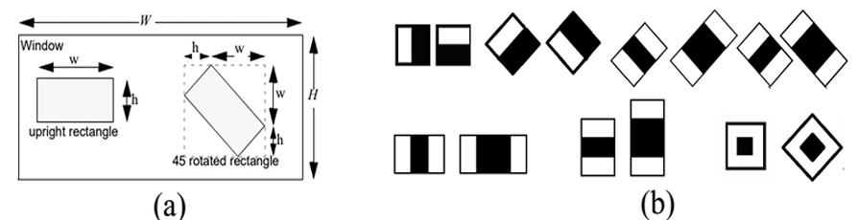
5.1.3. Mở rộng đặc trưng Haar
Mở rộng đặc trưng Haar: (a) vùng chữ nhật được mở rộng theo hướng quay 45º, (b) các loại hình dáng của đặc trưng mở rộng.

Slide 12
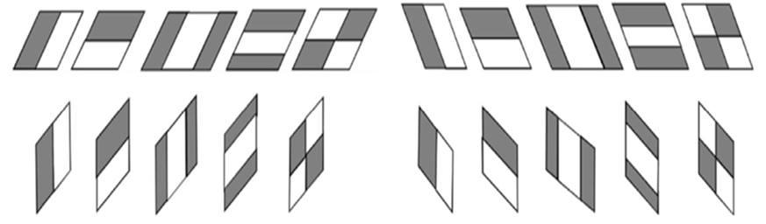
5.1.3. Mở rộng đặc trưng Haar
Nhằm phù hợp với bài toán nhận dạng người đi bộ và các đối tượng có hình dáng xiên, nhóm tác giả trong, đã đề xuất mở rộng phương pháp mô tả đặc trưng Haar theo hướng không chỉ sử dụng hình chữ nhật nằm vuông góc với trục hoành hoặc quay 45º mà sử dụng các hình dáng hình bình hành để mô tả đặc trưng Haar, như minh họa:
Mở rộng đặc trưng Haar bằng cách sử dụng hình bình hành.

Slide 13

5.1.3. Mở rộng đặc trưng Haar
Một trong những đặc trưng Haar là khả năng tính toán nhanh đáp ứng yêu cầu xử lý thời gian thực. Việc tính toán đặc trưng Haar chủ yếu dựa vào hình dáng đặc biệt của vùng ảnh tính tổng giá trị mức xám là các hình chữ nhật, vuông góc hoặc song song với trục hoành hoặc quay 45º. Tuy nhiên, với hình dáng vùng là hình bình hành, việc tính nhanh cần được thay đổi để phù hợp và có khả năng sử dụng phương pháp tích phân ảnh. Có 4 loại hình dáng hình bình hành cơ bản được mô tả như trong hình trên, tương ứng là 4 công thức tính tổng tích lũy theo góc chéo của hình bình hành. Dạng thứ nhất được tính theo công thức:

Slide 14
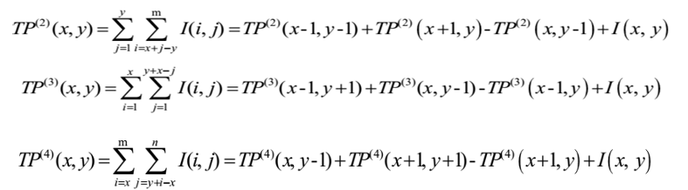
5.1.3. Mở rộng đặc trưng Haar
Công thức tính nhanh theo tổng tích lũy trước đó được viết lại như sau:
Tương tự cho các hướng khác hình bình hành trích mẫu:

Slide 15
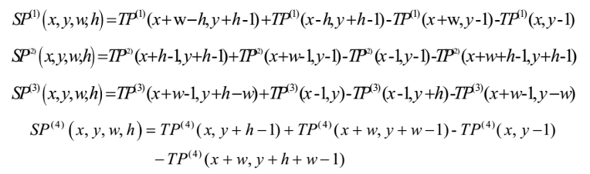
5.1.3. Mở rộng đặc trưng Haar
Sau khi tính được các bảng tổng tích lũy cho mỗi loại hình bình hành, công thức tính tổng giá trị điểm ảnh trong vùng với kích thước bất kỳ được xác định theo các công thức tính nhanh tương ứng như sau:

Slide 16
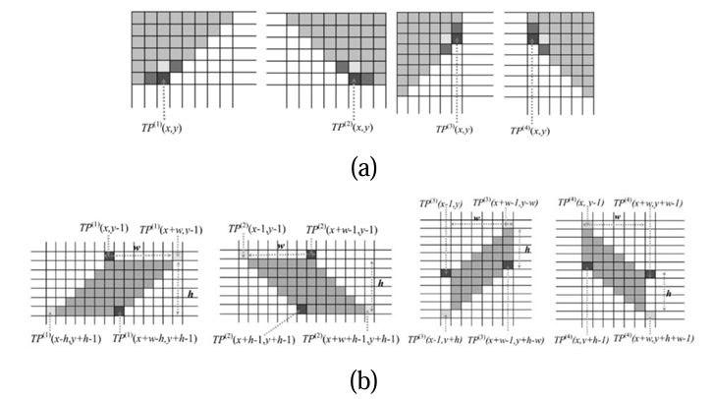
5.1.3. Mở rộng đặc trưng Haar
Tính nhanh đặc trưng Haar: (a) tính nhanh bảng công tích lũy, (b) trích xuất tổng giá trị pixel trong vùng hình bình hành.

Slide 17
5.2 Mô tả đặc trưng HOG
5.2.1 Đặc trưng HOG
Đặc trưng HOG (Histograms of Oriented Gradients).
Bộ mô tả đặc trưng HOG được dùng phổ biến trong nhiều bài toán nhận dạng mẫu như nhận dạng người, nhận dạng xe, biển báo giao thông và nhiều loại đối tượng khác.
Đặc trưng HOG có thể mô tả hình dáng và tư thế của đối tượng theo sự phân bố về hướng của gradient mức xám ảnh. HOG thuộc nhóm phương pháp mô tả đặc trưng toàn vùng ảnh về đối tượng, đặc trưng được biểu diễn dưới dạng một vector. Ví dụ, để mô tả hình dáng người, bộ mô tả HOG là một tập đặc trưng toàn cục mô tả về phân phối hình dáng của đối tượng người trong mẫu (hay còn gọi trong một window). Qua việc trích rút đặc trưng trên mẫu ảnh cho trước, ta thu được một vector đặc trưng của đối tượng trong ảnh đó. Tương tự như các phương pháp biểu diễn đặc trưng khác, HOG biến đổi không gian ảnh sang không gian vector đặc trưng để có thể xử lý đơn giản hơn và đạt độ chính xác cao hơn trên ảnh thô bằng các công cụ trí tuệ nhân tạo trong lĩnh vực nhận dạng mẫu.

Slide 18
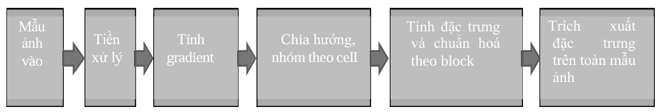
5.2.2 Quá trình trích rút đặc trưng HOG
Quá trình xử lý liên quan đến cách chia mẫu ảnh đầu vào thành lưới các cell và tính vector đặc trưng HOG theo phương pháp thông dụng nhất áp dụng cho bài toán nhận dạng người. Để phù hợp với các bài toán nhận dạng đối tượng khác nhau, cần có những biến đổi phù hợp nhằm đạt kết quả chính xác cao và thời gian tính toán tối ưu nhất. Quá trình trích rút đặc trưng HOG được thực hiện theo các bước như sau:

Slide 19
5.2.2 Quá trình trích rút đặc trưng HOG
Quá trình chia mẫu ảnh đầu vào phục vụ tính đặc trưng HOG được thực hiện như sau: Mỗi mẫu ảnh đầu vào (window) được xác định kích thước chuẩn hóa là 128×64 pixels, mẫu được chia thành các cell kích thước 8×8 pixels (có thể chia cell dạng hình tròn), mỗi block gồm 2×2 cells (tương ứng 16×16 pixels) xếp chồng lên nhau, mỗi block chồng lên 50% block láng giềng. Do đó, với kích thước mẫu đầu vào là 128×64 được chia thành 7×15 blocks =105 blocks. Mỗi cell xây dựng lược đồ 9 bin dựa vào hướng gradient (vector 9 phần tử), mỗi block hình thành nên 36 phần tử (4 cell× 9 phần tử/cell). Cuối cùng, liên kết tập vector đặc trưng theo block hình thành nên vector đặc trưng HOG của mỗi mẫu ảnh.

Slide 20
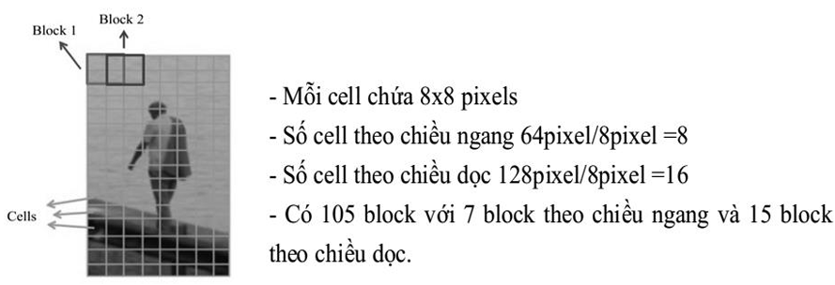
5.2.2 Quá trình trích rút đặc trưng HOG
Mẫu ảnh đầu vào được chia thành các cell và block để tính đặc trưng HOG

Slide 21
5.2.2 Quá trình trích rút đặc trưng HOG
Quá trình trích rút đặc trưng HOG như sau:
Bước 1: Tiền xử lý thực hiện chuẩn hóa màu, lọc nhiễu, chuyển ảnh màu qua ảnh đa mức xám, v.v. Việc trích rút đặc trưng HOG thường được thực hiện trên ảnh đa mức xám, nếu ảnh đầu vào là ảnh màu sẽ được chuyển thành ảnh đa mức xám. Tuy nhiên, HOG cũng có thể trích rút trên ảnh màu theo từng kênh màu. Sau đó chuẩn hóa gamma trên ảnh đa mức xám để giảm đi ảnh hưởng của sự thay đổi ánh sáng. Theo tác giả Dalal and Triggs đã chỉ ra rằng việc chuẩn hóa này có thể được bỏ qua mà không làm ảnh hưởng lớn đến độ chính xác của HOG.

Slide 22


5.2.2 Quá trình trích rút đặc trưng HOG
Bước 2: Tính gradient ảnh trên tất cả các pixel của ảnh. Phương pháp phổ biến nhất để tính gradient ảnh là sử dụng mặt nạ lọc một chiều theo các hướng X (ngang) và Y (dọc) như sau:
Tính độ lớn (biên độ) và hướng gradient. Tùy thuộc vào từng bài toán cụ thể ta có nhiều cách xác định hướng khác nhau, như sử dụng hướng theo 360 độ hoặc 180 độ, gradient tính có dấu hoặc không có dấu. Không tính dấu có nghĩa là gradient ngược chiều nhau được xem là như nhau, không phân biệt từ đen qua trắng hoặc trắng qua đen. Tính độ lớn gradient có thể không cần thiết nếu như việc tính lược đồ gradient chỉ dựa vào hướng. Trong trường hợp độ lớn gradient được sử dụng như là trọng số để tính giá trị các bin thì cần đến giá trị độ lớn gradient. Giá trị độ lớn và hướng được tính đơn giản theo công thức:

Slide 23
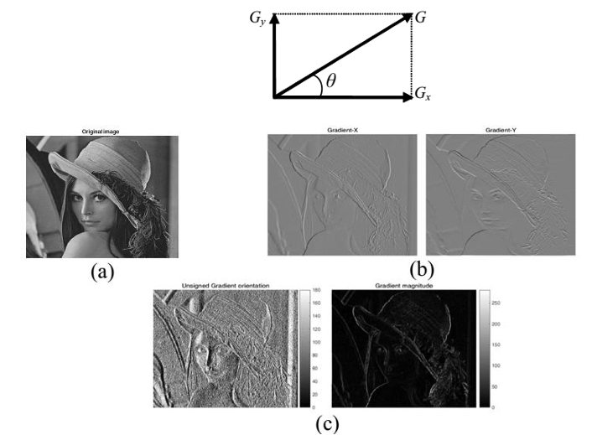
5.2.2 Quá trình trích rút đặc trưng HOG
Tính gradient ảnh: (a) ảnh đa mức xám, (b) giá trị gradient theo các chiều X và Y, (c) hướng và độ lớn gradient.

Slide 24
5.2.2 Quá trình trích rút đặc trưng HOG
Bước 3: Chia hướng theo các bin của lược đồ hướng gradient: Mỗi pixel trong các cell đóng góp một trọng số cho mỗi kênh (bin) của lược đồ dựa vào hướng gradient của nó. Như đã phân tích ở trên, các cell có thể là lưới hình vuông hoặc hình quạt và các kênh của lược đồ gradient có thể nằm trong phạm vi [0, 180] (gradient không tính dấu) hoặc [0, 360] (gradient tính dấu) tùy thuộc vào từng ứng dụng. Cụ thể, tác giả Dalal và Triggs đã chứng minh rằng sử dụng 9 kênh để biểu diễn lược đồ gradient không tính dấu, mỗi kênh tương ứng với 20º cho kết quả tối ưu đối với bài toán nhận dạng người. Khi phân chia gradient theo hướng mỗi phần tử tại mỗi pixel đóng góp trọng số theo mức độ "gần" hướng của nó với 2 bin liền kề. Ví dụ nếu một vector gradient có góc là 80º thì cộng thêm 1/2 độ lớn của nó vào bin có tâm tại 700 và 1/2 độ lớn của nó vào bin có tâm tại 900, nhưng nếu một vector gradient có góc là 750 thì cộng thêm 3/4 độ lớn của nó vào bin có tâm tại 700 và 1/4 độ lớn của nó vào bin có tâm tại 900.

Slide 25
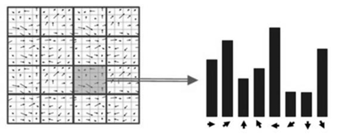
5.2.2 Quá trình trích rút đặc trưng HOG
Vector đặc trưng của mỗi cell sẽ gồm 9 phần tử tương ứng với 9 bin và giá trị tại phần tử thứ i bằng tổng giá trị có trọng số theo hướng tương ứng có tọa độ nằm trong cell đó.
Như vậy, bước này cần các tham số là số bin hướng (9 bins hoặc 18 bins) của lược đồ, kích thước cell (thông thường chọn 8×8 pixels).
Chia hướng theo các bin của lược đồ hướng gradient

Slide 26
5.2.2 Quá trình trích rút đặc trưng HOG
Bước 4: Tính và chuẩn hóa vector đặc trưng cho từng block: Để tính vector đặc trưng trong mỗi block cần xác định kích thước block (thông thường mỗi block gồm 2×2=4 cells) và mức độ chồng lên nhau (overlap) giữa các block (mặc định là chồng ½ với block láng giềng). Vector đặc trưng của mỗi block là việc ghép liên tiếp các vector đặc trưng từng cell trong block theo một thứ tự nhất định. Như vậy, theo các tham số mặc định ở trên thì mỗi vector đặc trưng của block sẽ gồm 9 bins × 4 cells = 36 phần tử. Công thức tổng quát để tính kích thước vector đặc trưng của block là số cells/block× số bin/cell.

Slide 27
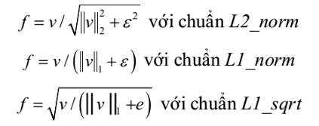
5.2.2 Quá trình trích rút đặc trưng HOG
Tiếp theo là chuẩn hóa vector đặc trưng của mỗi block. Có nhiều phương pháp chuẩn hóa khác nhau như L1-norm, L2-norm, L1_sqrt. Theo Dalal và Triggs, chuẩn hóa L2-norm cho kết quả tốt, chuẩn hóa L1-norm làm giảm hiệu suất 5%, còn nếu không chuẩn hóa thì giảm hiệu suất 27%. Việc chuẩn hóa được thực hiện như sau: gọi v là vector đặc trưng của một block cho trước, ε là một hằng số rất bé để tránh trường hợp chia cho không, mỗi kiểu chuẩn hóa được tính theo từng công thức sau:

Slide 28
5.2.2 Quá trình trích rút đặc trưng HOG
Bước 5: Tính vector đặc trưng cho toàn bộ mẫu ảnh. Bước này chỉ việc ghép các vector đặc trưng của từng block lại với nhau theo một thứ tự nhất định để được vector đặc trưng ảnh. Thông thường trong trích xuất đặc trưng HOG, các block không tách biệt nhau mà chồng lên nhau, cách nhau một khoảng bằng kích thước cell theo mỗi chiều. Như mô tả ở phần đầu về cách chia ảnh thành các lưới cells và block trên mỗi mẫu ảnh kích thước 64× 128 pixels, ta có 7× 15=105 blocks trên toàn mẫu. Mỗi block chứa 4 cells với 9 bins/cell. Do vậy, kích thước vector đặc trưng của mẫu ảnh là 105 blocks× 36 phần tử = 3780 phần tử.

Slide 29
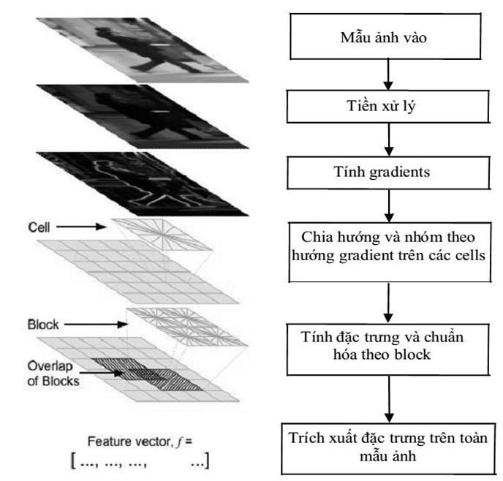
5.2.2 Quá trình trích rút đặc trưng HOG
Quá trình trích rút đặc trưng HOG được mô tả lại như sau:

Slide 30
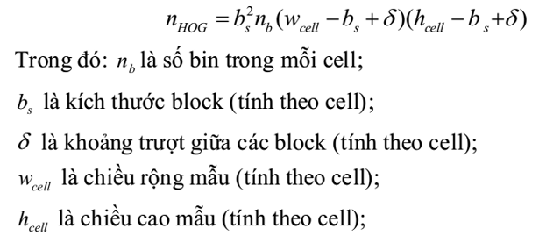
5.2.2 Quá trình trích rút đặc trưng HOG
Công thức tổng quát tính số phần tử của vector đặc trưng HOG:

Slide 31
5.2.3 Các biến thể của biểu diễn đặc trưng HOG
Các biến thể của phương pháp HOG gồm: R – HOG (rectangular HOG), C- HOG (circular HOG), center-surround HOG, R2 –HOG.
R-HOG (Rectangular HOG): Phân chia mẫu thành các cell và các block. Cell là lưới hình vuông giống như đã trình bày ở phần trên.
C-HOG (Circular HOG): Các cell trong block được định nghĩa là những dạng hình tròn xác định theo bán kính và góc. Cell trung tâm của block được chia thành các bin theo góc và bán kính. Các bin góc được phân bố đều theo hình tròn. Các bán kính bin được tính theo tỉ lệ log, do đó kết quả là các bin ở xa tâm có kích thước lớn hơn tăng kích thước bin ở gần tâm. Phương pháp biểu diễn C-HOG khá giống phương pháp Shape-Context.

Slide 32
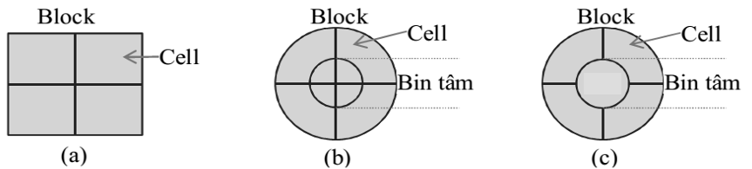
5.2.3 Các biến thể của biểu diễn đặc trưng HOG
Centre-Surround HOG: Cấu trúc dựa trên R-HOG và C-HOG. Phương pháp này không đánh trọng số nên các cell chỉ được chuẩn hóa một lần. Do đó, cách tiếp cận này cho phép tính toán nhanh đặc trưng HOG.
R2-HOG: Sử dụng gradient theo cạnh, tính thêm đạo hàm bậc hai, nối hai kết quả lược đồ gradient lại với nhau để tạo thành vector đặc trưng.
Các biến thể mô tả HOG: (a) R-HOG, (b) C-HOG và (c) single C-HOG

Slide 33
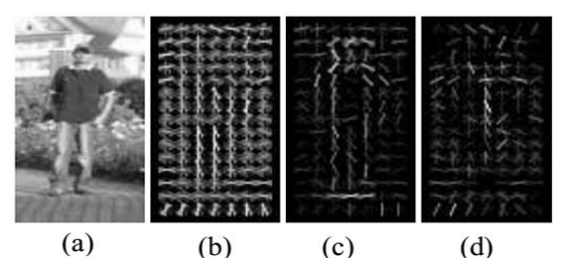
5.2.3 Các biến thể của biểu diễn đặc trưng HOG
Trích xuất đặc trưng HOG: (a) mẫu ảnh, (b) trực quan hóa đặt trưng HOG, (c) và (d) mức độ ảnh hưởng các block trên mẫu positive và negative.

Slide 34
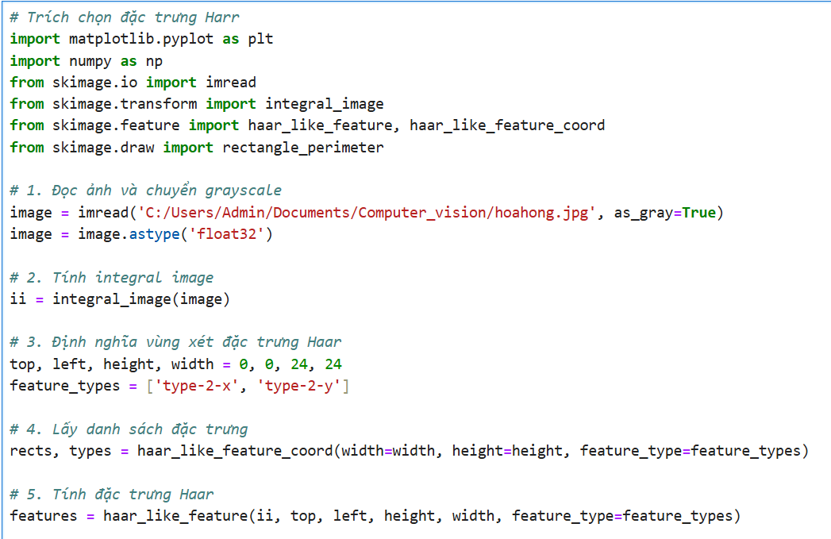
5.3 Lập trình trích chọn đặc trưng Haar, HOG
Trích chọn đặc trưng Haar

Slide 35
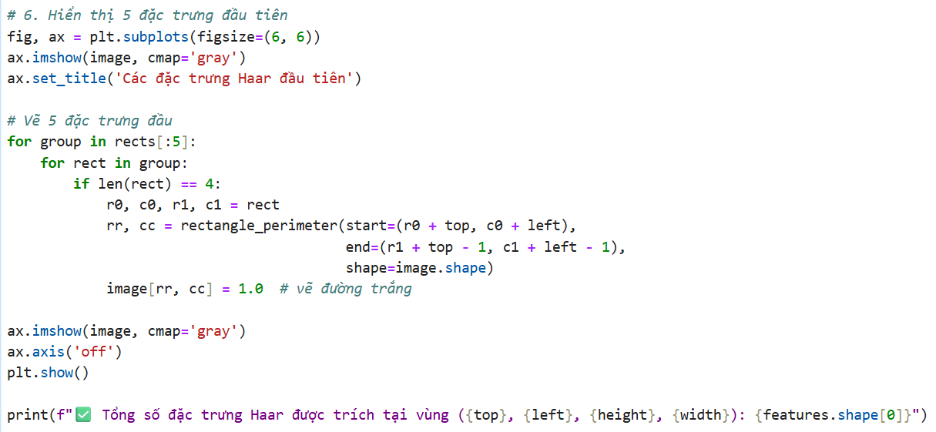
5.3 Lập trình trích chọn đặc trưng Haar, HOG

Slide 36
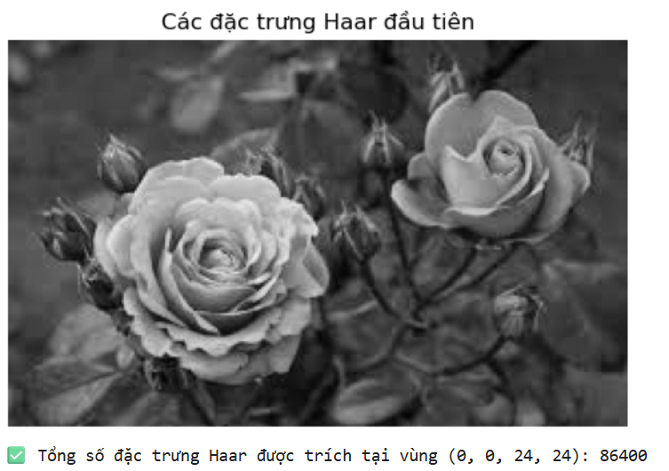
5.3 Lập trình trích chọn đặc trưng Haar, HOG

Slide 37
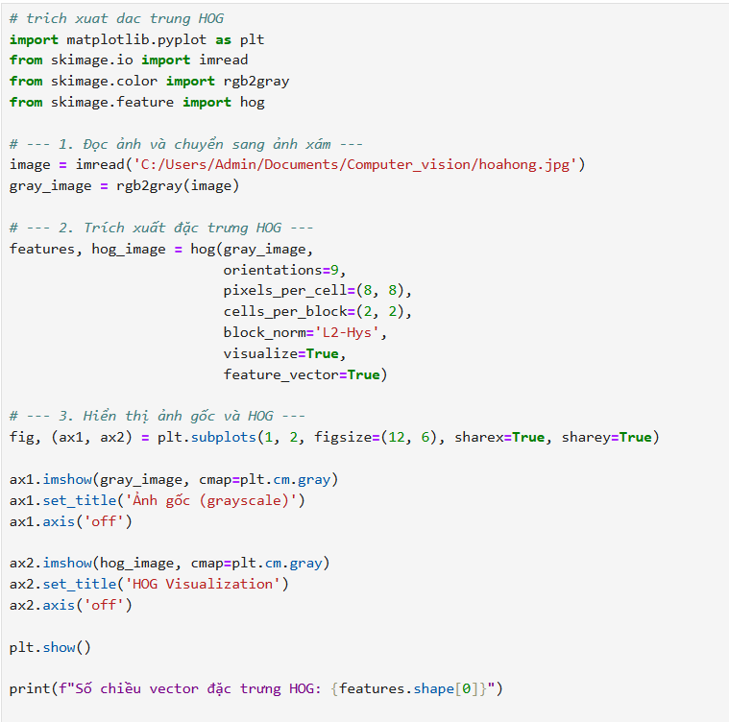
Trích xuất đặc trưng HOG

Slide 38
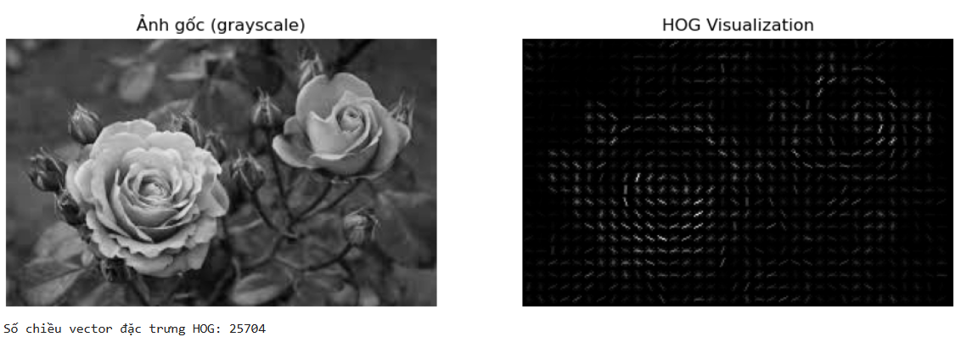
5.3 Lập trình trích chọn đặc trưng Haar, HOG

Slide 39
Cám ơn đã chú ý lắng nghe!

